Slide 1



Cache Coherence
——An introduction and optimization

Slide 2
整体框架
首先介绍什么是cache coherence，为什么需要cache coherence（缓存一致性）
基于 “An Evaluation of Directory Schemes for Cache Coherence“ 的Introduction
介绍广播/侦听式缓存一致性协议。具体介绍MESI协议。
基于“An Economical Solution to the Cache Coherence Problem”的part 2与“An Evaluation of Directory Schemes for Cache Coherence“ 的part2
介绍目录式缓存一致性协议。
基于“A Primer on Memory Consistency and Cache Coherence”以及“An Economical Solution to the Cache Coherence Problem”的part2.
分析为何目录式缓存一致性协议相较于广播/侦听式缓存一致性协议更适合大规模多处理器系统
基于“An Evaluation of Directory Schemes for Cache Coherence”全篇。
介绍一些针对目录式缓存一致性协议的优化方法
基于“An_Adaptive_Cache_Coherence_Protocol_Optimized_for_Producer-Consumer_Sharing”与“Using Preditcion to Accelerate Coherence Protocols”

Slide 3


目录
01
什么是缓存一致性？如何使用广播/侦听协议维护缓存一致性？-- hzy
02
如何用目录式协议维护缓存一致性？为何目录式比广播侦听式更适合大规模处理器系统？-- ghy
03
一种提升目录式协议性能的方法。 -- wzm

Slide 4
What is Cache coherence problem and how to use snoopy protocol solve it
hzy

Slide 5
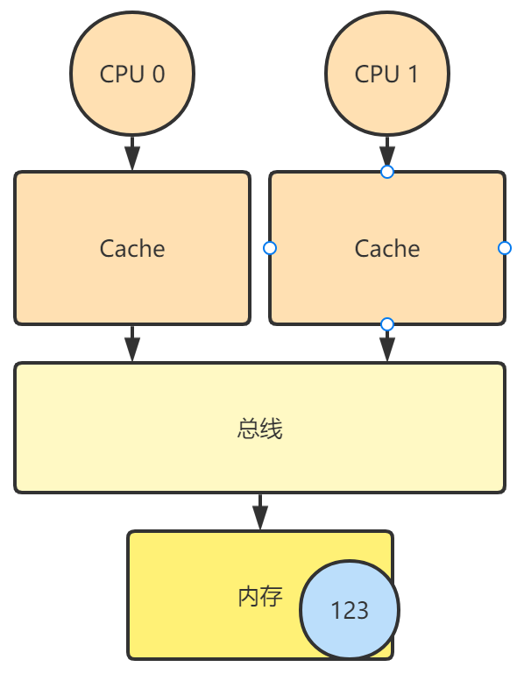
什么是缓存一致性问题？
同一个数据在不同缓存中的值不一致

Slide 6
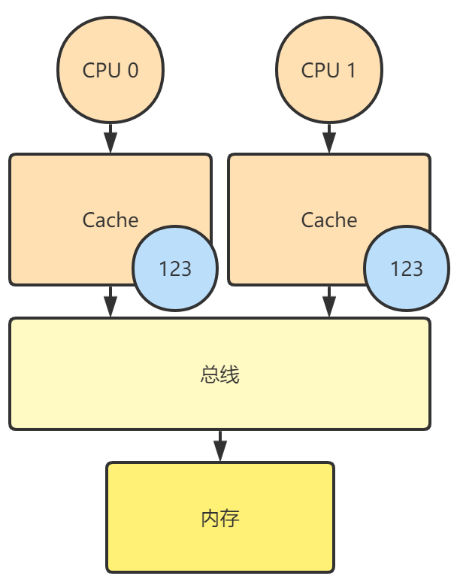
什么是缓存一致性问题？
同一个数据在不同缓存中的值不一致

Slide 7
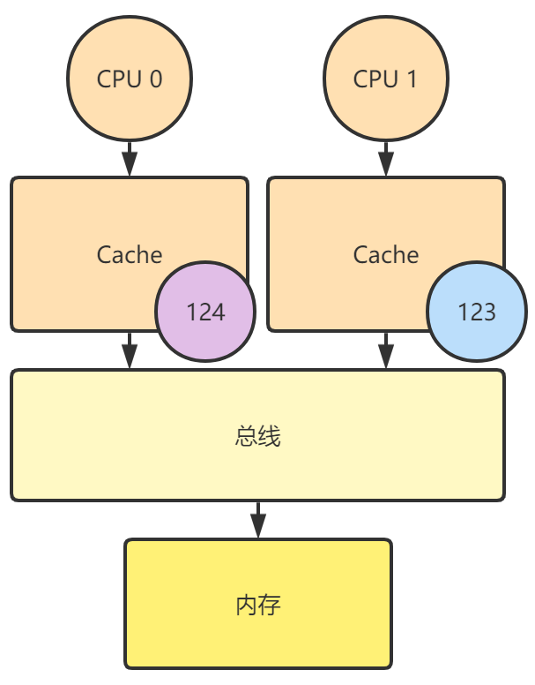
什么是缓存一致性问题？
同一个数据在不同缓存中的值不一致

Slide 8
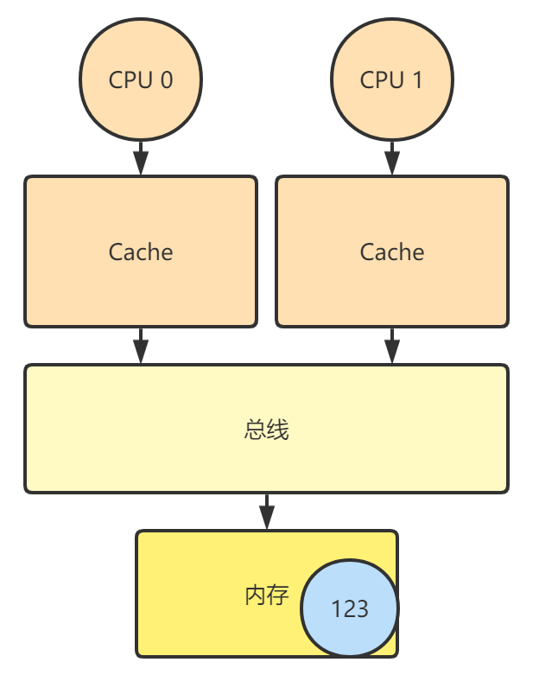
什么是缓存一致性问题？
同一个数据在不同缓存中的值不一致

Slide 9
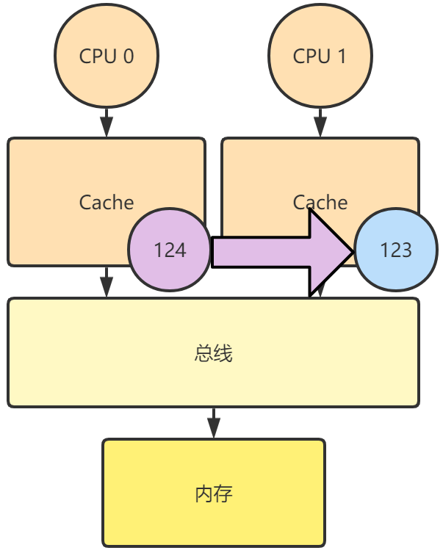
如何解决缓存一致性问题？
写传播
将一个缓存中的修改传播到其他缓存中

Slide 10
如何解决缓存一致性问题？
写传播
将一个缓存中的修改传播到其他缓存中
写无效
写入时无效化其它处理器的缓存

Slide 11
如何解决缓存一致性问题？
写传播
将一个缓存中的修改传播到其他缓存中
写无效
写入时无效化其它处理器的缓存
写更新
写入时更新其它处理器的缓存

Slide 12
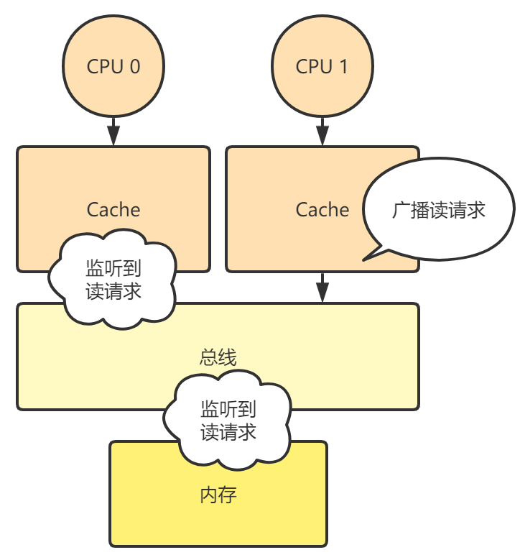
广播/侦听式 MESI 缓存一致性协议[1]
广播/侦听式
一致性控制器广播或监听总线请求
每个处理器的缓存都有一个一致性控制器
[1] Mark S. Papamarcos(1984) A LOW-OVERHEAD COHERENCE SOLUTION FOR MULTIPROCESSORS
WITH PRIVATE CACHE MEMORIES

Slide 13
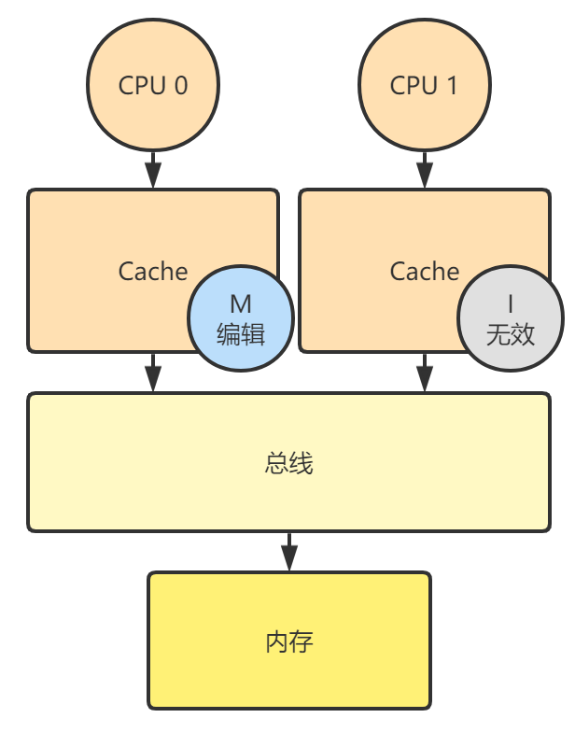
广播/侦听式 MESI 缓存一致性协议
MESI：缓存的状态
M：独占、可写（Modified）
E：独占、只读（Exclusive）
S：共享、只读（Shared）
I：无效（Invalid）

Slide 14
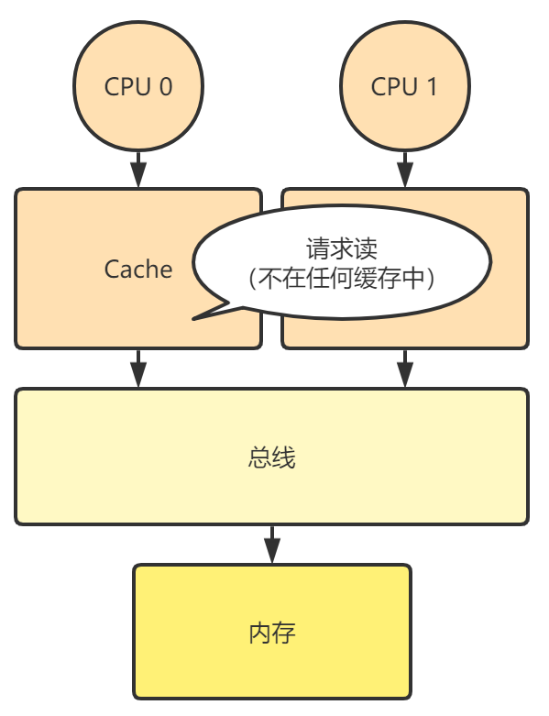
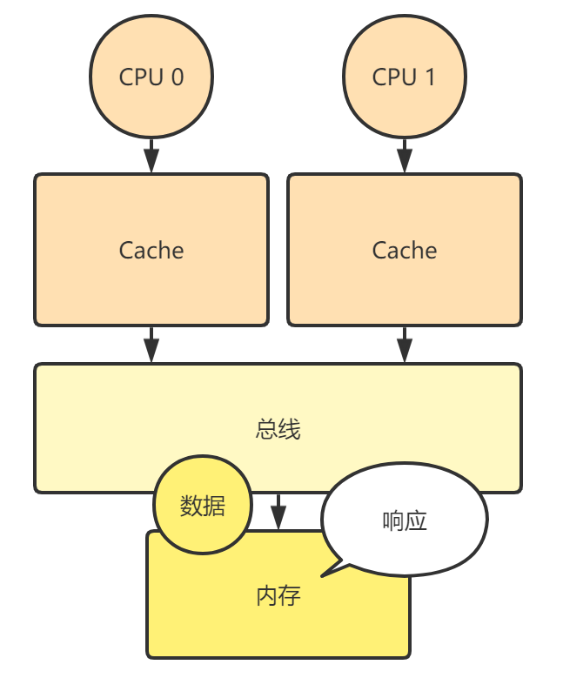
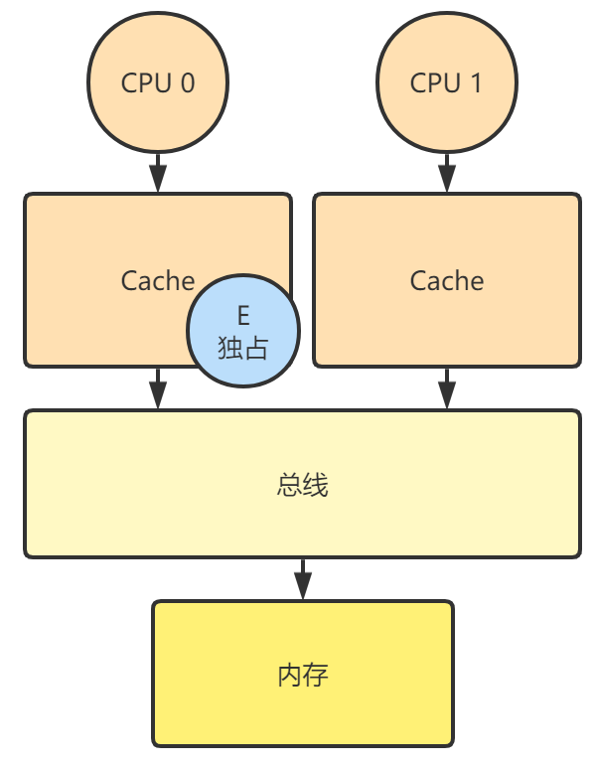
广播/侦听式 MESI 缓存一致性协议
P0读

Slide 15
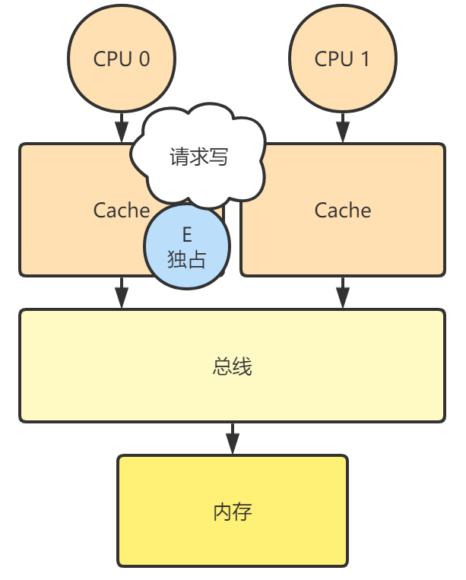
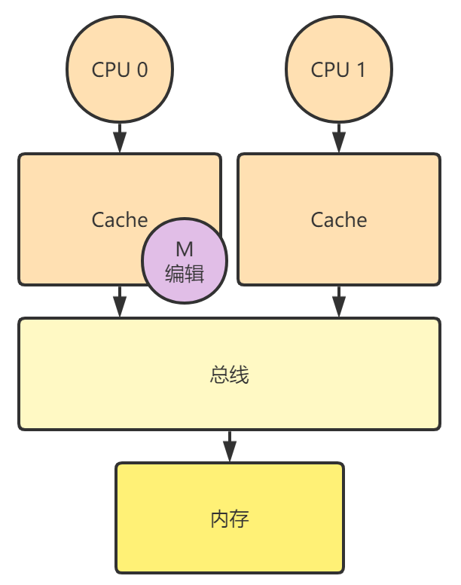
广播/侦听式 MESI 缓存一致性协议
P0读 - P0写

Slide 16
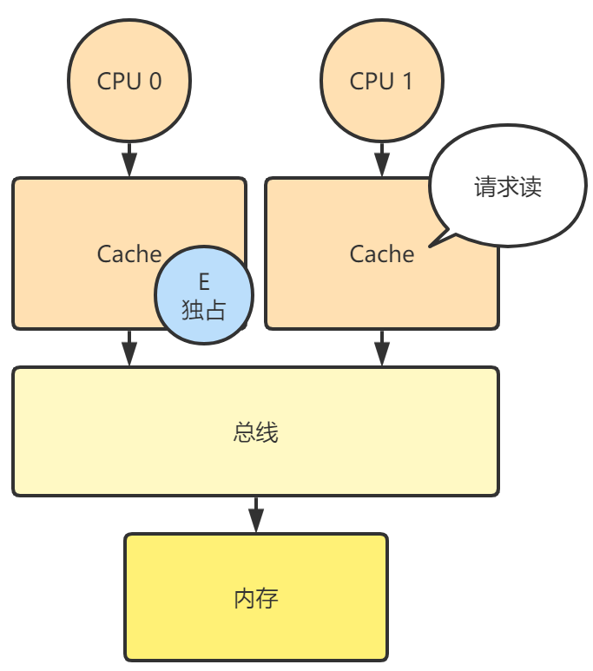
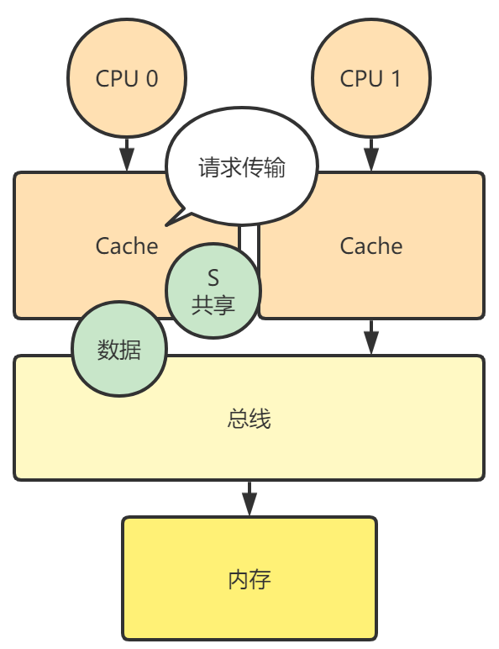
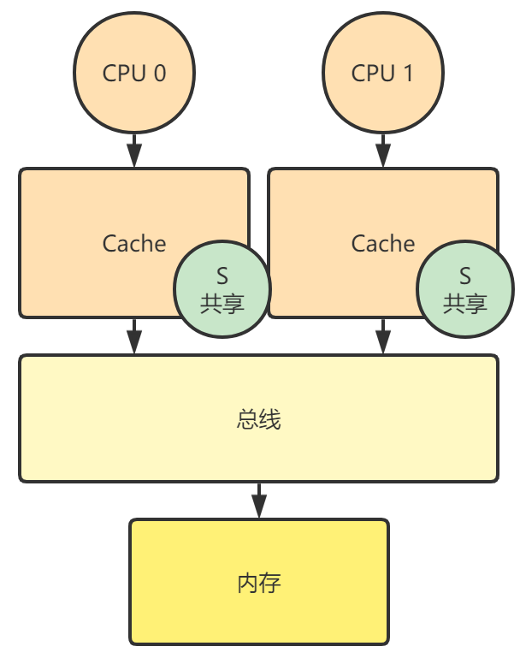
广播/侦听式 MESI 缓存一致性协议
P0读 - P0写 - P1读

Slide 17
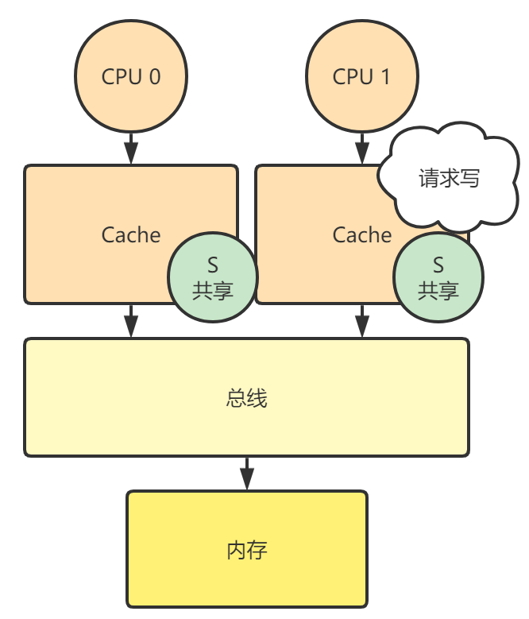
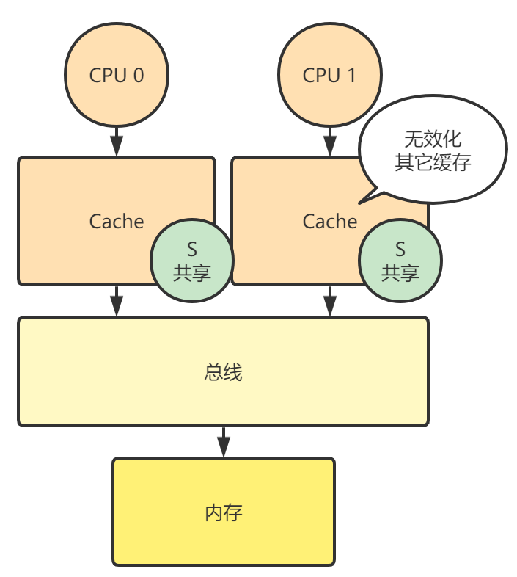
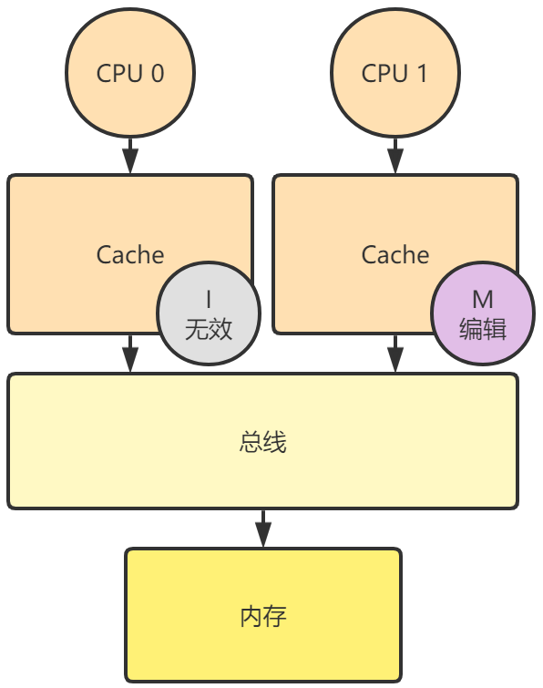
广播/侦听式 MESI 缓存一致性协议
P0读 - P0写 - P1读 - P1写

Slide 18
The basic about Directory Based Cache Coherence
ghy
An Evaluation of Directory Schemes for Cache Coherence
An Economical Solution to the Cache Coherence Problem
A Primer on Memory Consistency and Cache Coherence.
Fundamentals of Parallel Multicore Architecture

Slide 19
目录
01
为什么需要目录式缓存一致性协议？广播/侦听式协议的缺点与目录式协议对其的改进。
02
从一个例子了解目录式协议：基于MESI协议的分布式共享存储系统中的目录式缓存一致性协议方案。
03
对目录式协议与广播/侦听协议性能的量化比较。

Slide 20
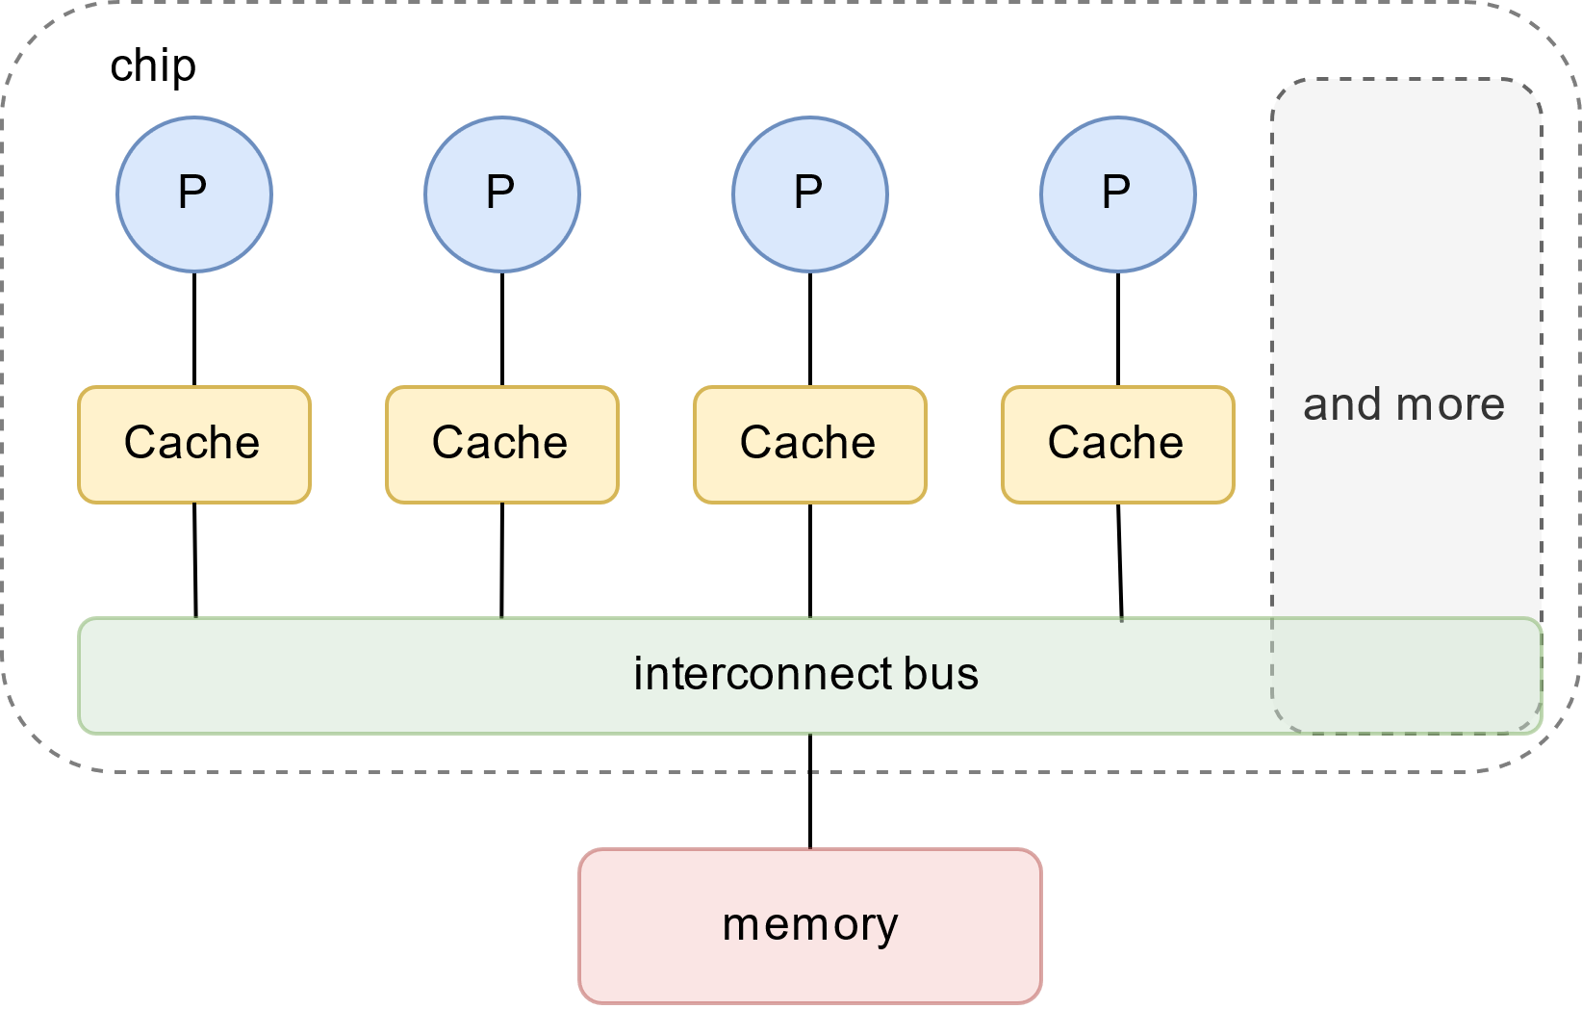
广播/侦听协议在大规模多处理器系统上遇到的问题
一致性操作之间/一致性操作与外存访问竞争总线带宽 [1]
[1] Anant Agarwal,(1988) An Evaluation of Directory Schemes for Cache Coherence
[2] Yan Solihin(2018) Fundamentals of Parallel Multicore Architecture

Slide 21
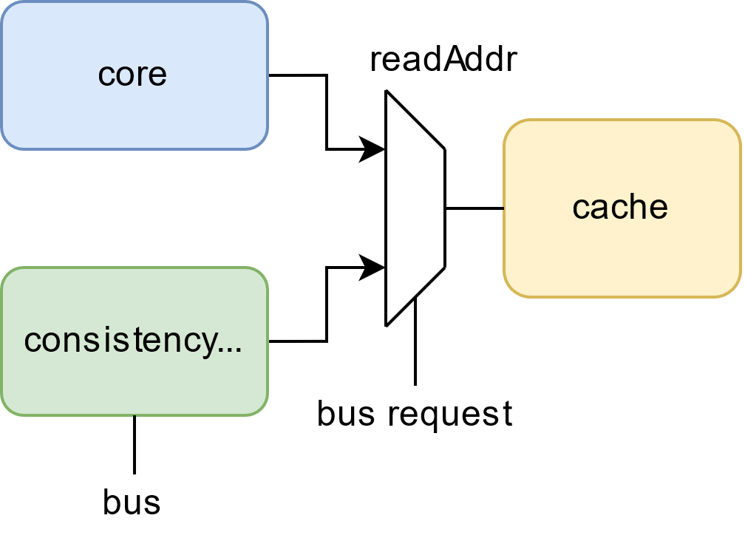
广播/侦听协议在大规模多处理器系统上遇到的问题
一致性控制器与处理器竞争cache访问带宽 [1]
[1] Anant Agarwal,(1988) An Evaluation of Directory Schemes for Cache Coherence
[2] Yan Solihin(2018) Fundamentals of Parallel Multicore Architecture

Slide 22
广播/侦听协议在大规模多处理器系统上遇到的问题
一致性控制器与处理器竞争cache访问带宽
一致性操作之间/一致性操作与外存访问竞争总线带宽
由于每一个一致性消息需要广播给所有处理器
可不可以只向需要接收一致性消息的处理器发送一致性消息？
目录式缓存一致性协议！

Slide 23
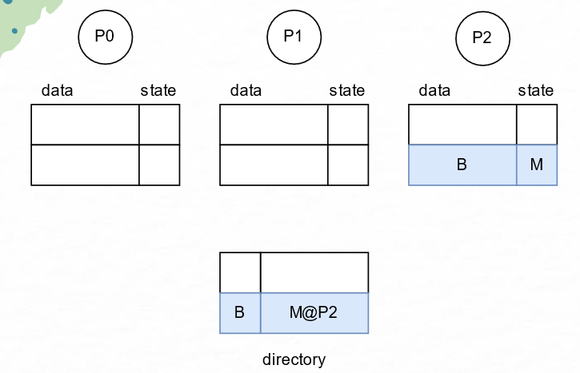
目录式一致性协议[1]
如何实现针对性发送消息？
对某一数据块，需要有一个数据结构保存哪个cache拥有该数据块副本，
以及cache中该数据块状态（如M/E/S/I)，这个数据结构称为目录（directory）
对某数据块进行一致性操作时检索目录，只向拥有该数据块的缓存发送消息
[1] James Archibald… An Economical Solution to the Cache Coherence Problem

Slide 24
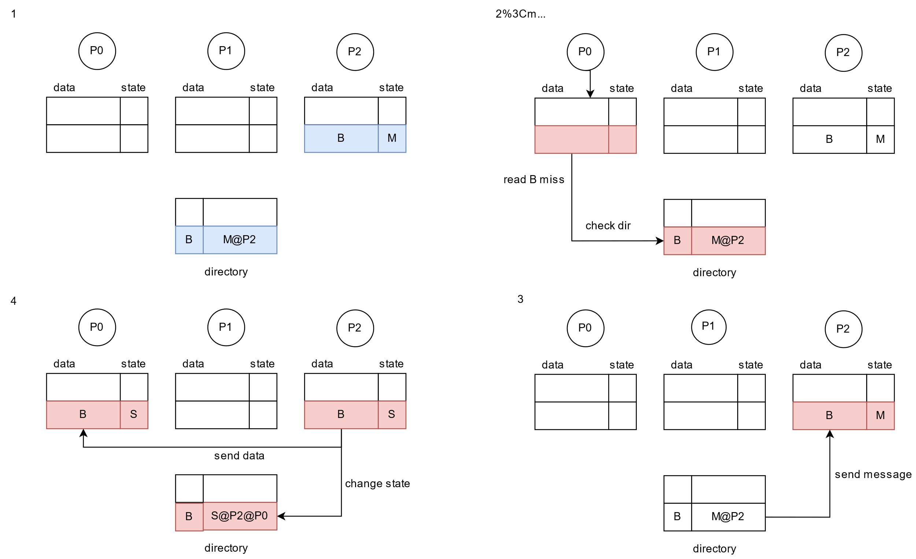
读实例

Slide 25
读实例

Slide 26
读实例

Slide 27
读实例

Slide 28
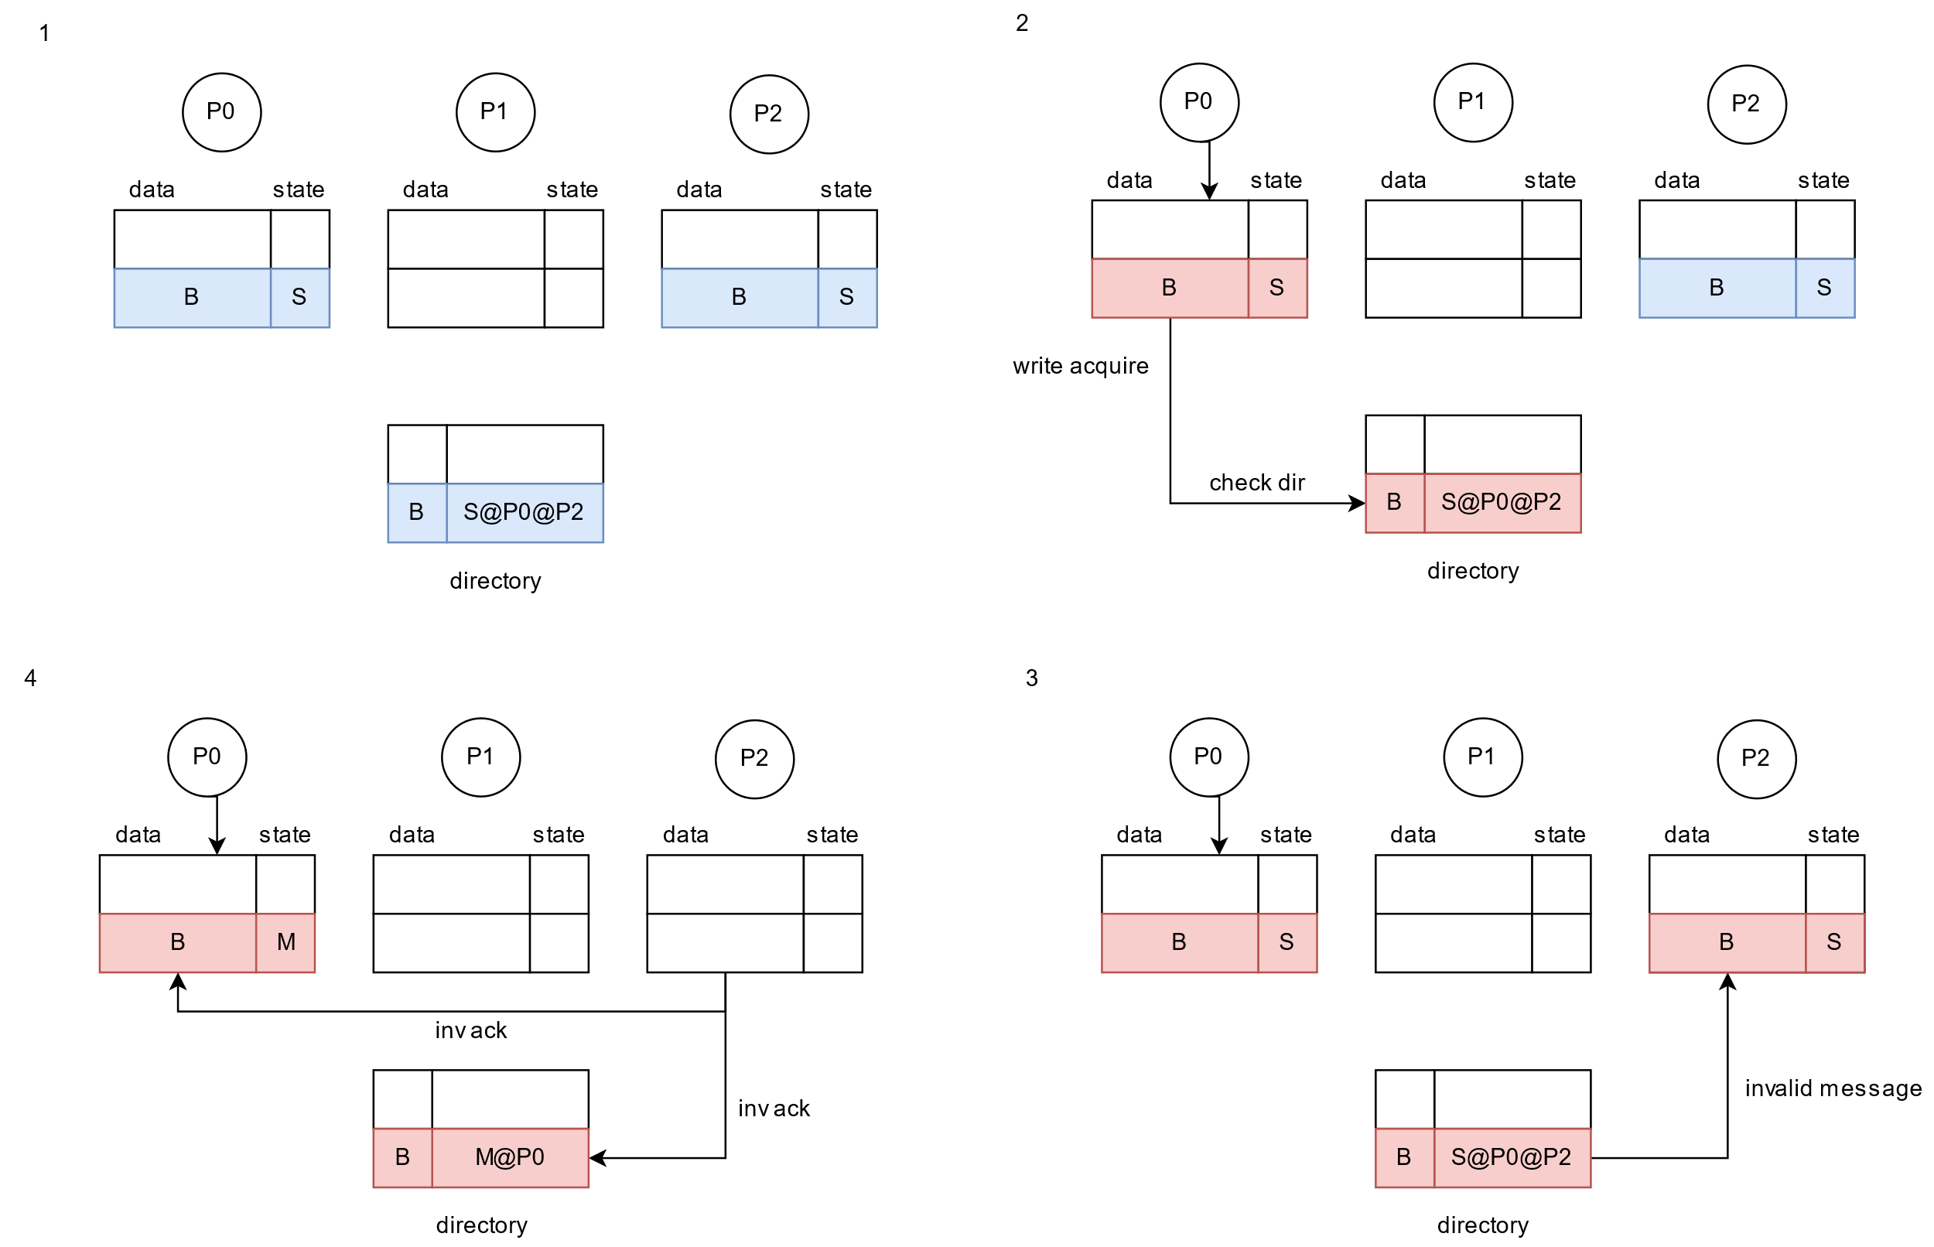
写实例

Slide 29
写实例

Slide 30
写实例

Slide 31
写实例

Slide 32
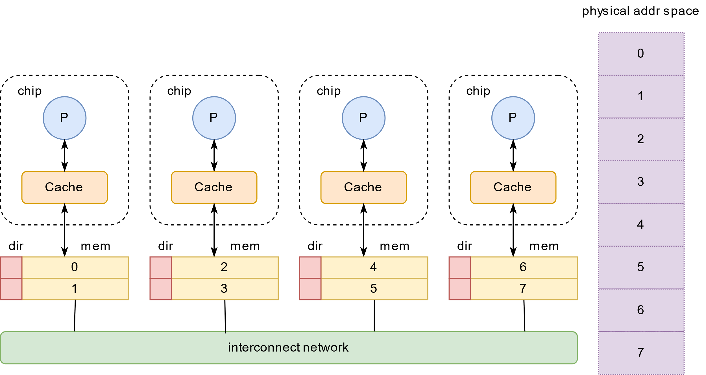
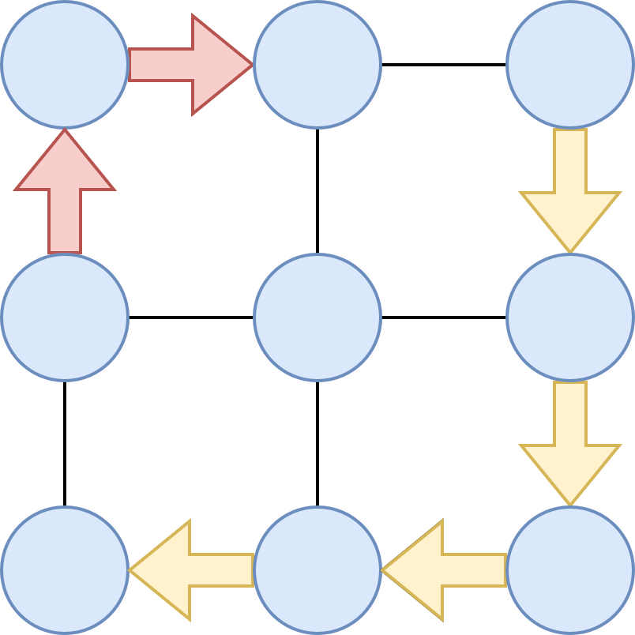
问题：目录保存在哪里？[1] [2]
分布式共享存储系统架构DSM[1][2]
物理地址以某一粒度跨内存交叉编址
数据块的物理地址映射到的内存称为该数据块的根节点
DSM可以降低处理器与目录的通信流量
[1] Sorin, Daniel J …(2011). A Primer on Memory Consistency and Cache Coherence.
[2] Yan Solihin(2018) Fundamentals of Parallel Multicore Architecture

Slide 33
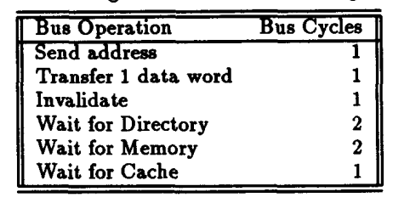
对目录式协议与广播/侦听协议性能的量化比较[1]
评估方法
选取两种典型的目录式协议与广播/侦听协议方案
使用真实多核处理器运行程序时的访存trace
对每一种cache操作赋予时钟周期权值
对每一种缓存一致性方案计算总共花费的cache操作个数与总时钟周期数，求平均一次数据移动操作花费的时钟周期数
[1] Anant Agarwal,(1988) An Evaluation of Directory Schemes for Cache Coherence

Slide 34
The optimization about Directory Based Cache Coherence
wzm

Slide 35
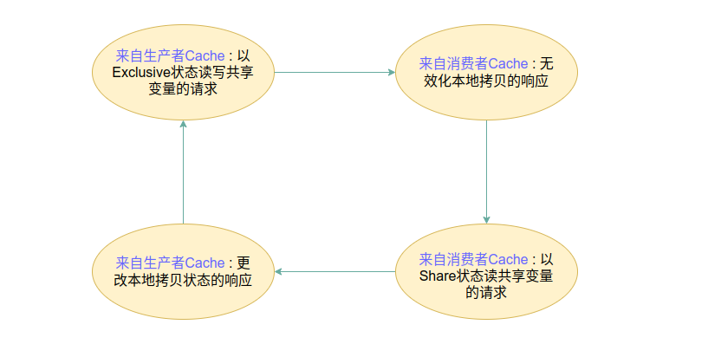
共享模式下Coherence Message的规律性
生产者-消费者模式
能否利用特定共享模式的消息规律来进行预测 ? 并提前针对该动作做出响应 ?
拿目录举例, 其所接收的一致性消息具有规律
Cosmos！

Slide 36
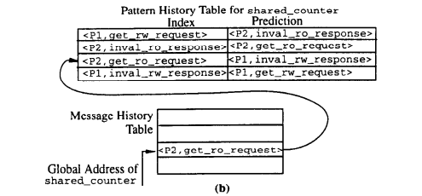
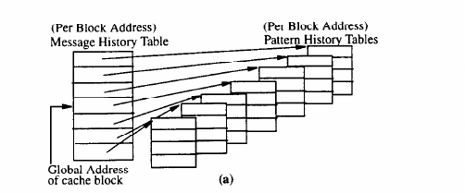
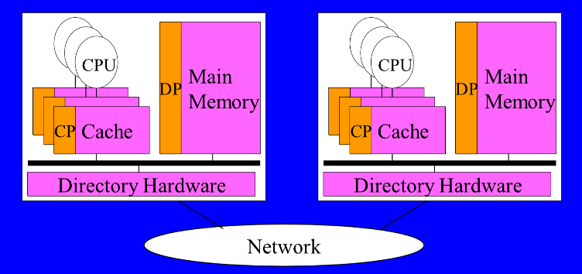
Basic Structure of Cosmos
Two-level Adaptive Predictor
Predict
Message History Table(MHT)
缓存块地址 Global Address of Cache block
缓存块的历史消息序列
索引是缓存块地址.
表项则由 Message History Register 构成, MHR项记录一系列历史消息.
所记录的历史消息个数称为 depth.
Pattern History Table(PHT)
索引是 MHR 项,
表项则是根据当前MHR所代表的消息序列所作出的预测结果.
硬件实现: 每个Cache都设有Cosmos Predictor, 每个目录都设有Cosmos Predictor.

Slide 37


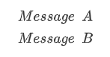
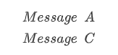
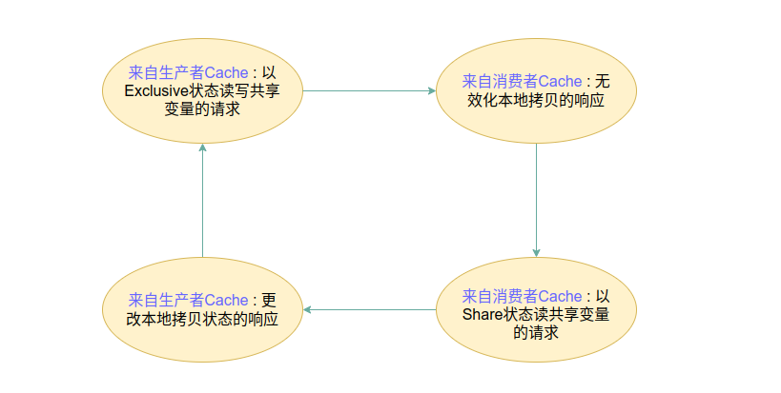
Reliability – Cosmos预测器的可靠性
01
Depth of MHR
02
Filter Noises
通常情况下, 增加 Depth of MHR 会提高预测准确率
Noise
共享模式下一致性消息具有规律性.
随着MHR深度的增高, Cosmos将会更好地识别当前共享模式下一致性消息的规律, 并基于该规律进行预测行为的调整.
Always
Rarely
Cosmos Filters机制 : 若同一个Cache块, 连续遇到N次预测失败的情况, 才在PHT表中更新预测结果.
研究表明, 一个经过细致调优的程序中, 同一个数据块的平均被共享核数量不超过两个.
在PHT表项中设置Counter位, 当Cosmos预测失败时 :
若Counter为0, 则不更新该预测结果, 将Counter置1.
若Counter为1, 则更新预测结果.

Slide 38
Actions, Execute Time & Recoving
Mapping Predictions to Actions
根据预测的消息进行响应即可
Determining When to Perform Actions
响应预测消息的时机 : 作出预测后即响应
Detecting and Handling with mis-prediction
遇到预测失败该如何恢复 ?
错误的预测可能会导致其响应使得缓存块, 甚至是处理器的状态陷入异常, 导致程序的运行错误.
根据响应动作(action)的影响程度进行分类, 并对各类响应采取不同代价的恢复策略
更改了缓存块一致性状态, 但该状态改变并不会影响程序正确执行.
更改了缓存块一致性状态, 该状态会影响程序正确执行, 但未更改处理器状态.
更改了缓存块一致性状态, 该状态会影响程序正确执行, 并且更改了处理器状态.
鸵鸟策略
对于缓存块而言, 直接丢弃该错误状态, 回滚至原状态即可
需要在执行预测响应前对当前缓存块和处理器状态进行保存, 若发生错误, 则回滚至checkpoints

Slide 39
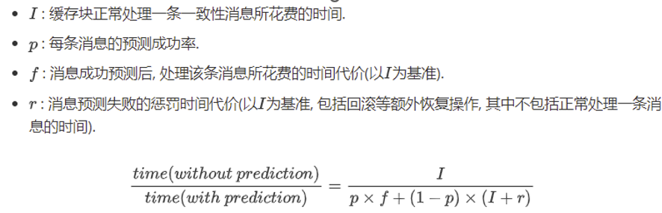
How Coherence Prediction Affects Performance
本文通过简略的模型就Cosmos预测器对程序性能的影响进行分析
对于Cosmos预测器预测正确率能达到80%的程序而言, 假设其预测失败的惩罚比例为100%(即r=1), 预测成功的收益时间比例为30%(f=0.3), 则整个程序的加速比将达到1.56,即相较于使用Cosmos前速度将变快56%

Slide 40
Results

Slide 41
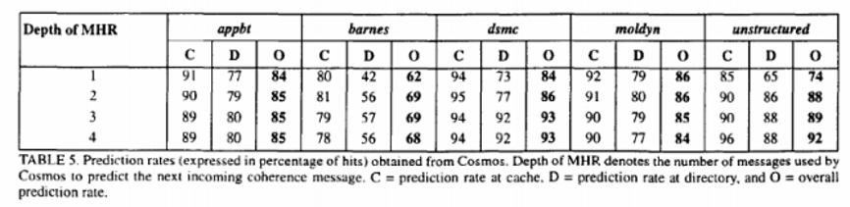
Basic Results
01
目录的预测准确率相较低于缓存块的预测准确率
原因在于二者所预测Message来源的复杂性不同.
02
一般情况下，Cosmos的预测准确率会随着 depth of MHR 的提高而提高
原因在于更高的 depth 将会帮助Cosmos更好地识别当前共享模式下一致性消息的规律

Slide 42


Our material reference trace
1984
A LOW-OVERHEAD COHERENCE SOLUTION FOR MULTIPROCESSORS WITH PRIVATE CACHE MEMORIES
1984
Whats next?
An Economical Solution to the Cache Coherence Problem
1988
GPU-CPU cache coherence
An Evaluation of Directory Schemes for Cache Coherence
Heterogeneous system cache coherence
1998
Using Prediction to Accelerate Coherence Protocols
Directory protocol in NoC
2011
A Primer on Memory Consistency and Cache Coherence.
2018
Fundamentals of Parallel Multicore Architecture

Slide 43
Thanks!

